Slide 1
Zakon o pomorskom dobru i morskim lukama - novosti u primjeni za JLS
Matko Lovreta, dipl.iur.
Privremeni pročelnik Upravnog odjela za razvoj Grada Makarske
Udruga gradova - webinar 7. rujna 2023.

Slide 2
„Stari” Zakon o pomorskom dobru i morskim lukama (Narodne novine, br. 158/2003, 100/2004, 141/2006, 38/2009, 123/2011 - Odluka Ustavnog suda Republike Hrvatske, 56/16 i 98/19) stupio je na snagu 15. listopada 2003. godine te su tijekom dvadeset godina primjene uočene određene nejasnoće glede dijela pitanja vezanih za njegov sadržaj i primjenu i utvrđeno je kako je veliki broj pitanja potrebno drugačije regulirati, kako bi se modernizirao pristup upravljanju pomorskim dobrom i morskim lukama.
Osim toga 22. srpnja 2017. godine stupio je na snagu novi Zakon o koncesijama (Narodne novine, broj: 69/2017, 107/20), kojim su unesene brojne novine vezane za postupak davanja koncesija, ugovore o koncesiji, prestanak koncesije, pravnu zaštita u postupcima davanja koncesije i politiku koncesija u cijelosti. A kako je upravo koncesija temeljni pravni institut temeljem kojega se gospodarski koristi pomorsko dobro, javila se potreba značajnijih izmjena važećeg Zakona o pomorskom dobru i morskim lukama, pa se odlučilo izraditi novi Zakon kako ne bi došlo do nejasnoća u primjeni i pravne nesigurnosti.

Slide 3
„NOVI” ZAKON O POMORSKOM DOBRU I MORSKIM LUKAMA – NN 83/23
– objavljen u Narodnim novinama broj 83/2023 dana 21.07.2023. stupio je na snagu 29.07.2023.
„novi” Zakon nakon 20 godina od donošenja ”starog” Zakona o pomorskom dobru i morskim lukama iz 2003.g.
Donošenje „novog” ZPDML
Prvi prijedlog „novog” Zakona iz 2018.g.
Nacrt prijedloga zakona o pomorskom dobru i morskim lukama kojega je usvojila Vlada Republike Hrvatske 29.12.2022.
konačni Prijedlog Zakona od 6.7.2023. kojega je donijela Vlada Republike Hrvatske i uputila u saborsku proceduru, Hrvatski sabor donio na sjednici 14. srpnja 2023.

Slide 4
DEFINICIJA POMORSKOG DOBRA
POMORSKO DOBRO je opće dobro od interesa za Republiku Hrvatsku i ima njezinu osobitu zaštitu, a upotrebljava se i koristi pod uvjetima i na način propisan ovim Zakonom.
Republika Hrvatska vodi brigu, skrbi i upravlja pomorskim dobrom.
Kada je u skladu s ZPDML upravljanje pomorskim dobrom povjereno drugoj osobi javnog prava ili pravnoj osobi s javnim ovlastima, ta osoba odgovara za pomorsko dobro.
Republika Hrvatska provodi nadzor i poduzima sve radnje radi zaštite pomorskog dobra neovisno o tome je li pomorsko dobro povjereno drugoj osobi javnog prava ili osobi (ustanovi) s javnim ovlastima.
Pomorsko dobro je u upotrebi svih i svatko ima pravo, pod jednakim uvjetima, služiti se pomorskim dobrom u skladu s njegovim osobinama, prirodi i namjeni, osim kad je ZPDML drukčije propisano.

Slide 5
Status pomorskog dobra
POMORSKO DOBRO je:
izvan pravnog prometa
na njemu se ne može steći pravo vlasništva niti druga stvarna prava po bilo kojoj osnovi
Tako sklopljeni pravni poslovi su NIŠTETNI.
Pomorsko dobro ne može biti predmet ugovora o zakupu niti ugovora o najmu.
Građevine i drugi objekti na pomorskom dobru koji su trajno povezani s pomorskim dobrom njegova su pripadnost.
Nitko se ne može pozivati na zaštitu povjerenja u istinitost i potpunost zemljišne knjige u odnosu na nekretninu koja je pomorsko dobro.

Slide 6
MORSKE PLAŽE - Podjela morskih plaža
Morske plaže dijele se na:
1. javne morske plaže
2. morske plaže posebne namjene
(npr. plaže za invalide, plaže bolnica i lječilišta, plaže za djecu, plaže za kućne ljubimce, nudističke plaže i sl.)
Javne morske plaže su:
1. prirodne morske plaže
2. uređene morske plaže
Morskom plažom upravlja JLS odnosno javna ustanova za zaštićene dijelove prirode u skladu s Planom upravljanja pomorskim dobrom odnosno Planom upravljanja pomorskim dobrom unutar zaštićenog dijela prirode ili koncesionar u skladu s odlukom i ugovorom o koncesiji.
JLS odnosno javna ustanova za zaštićene dijelove prirode i koncesionar dužni su plažu štititi i održavati te osigurati zadovoljenje javnog interesa za korištenjem.
MORSKE PLAŽE moraju biti dostupne svima pod istim uvjetima i ne smiju se isključiti iz opće upotrebe.
JLS odnosno koncesionar koji upravlja javnom morskom plažom ne smije plažu ograditi niti na drugi način ograničiti pristup plaži.
JLS odnosno koncesionar koji upravlja javnom morskom plažom ne smije naplaćivati ulaz na plažu.

Slide 7
Zabrana upotrebe i korištenja pomorskog dobra bez pravne osnove
Nitko nema pravo bez pravne osnove propisane ZPDML na:
posebnu upotrebu pomorskog dobra
gospodarsko korištenje pomorskog dobra
obavljanje djelatnosti na pomorskom dobru
gradnju i/ili obavljanje drugih radova i/ili zahvata u prostoru pomorskog dobra koji se prema posebnim propisima kojima se uređuje građenje ne smatraju građenjem, kao i uredbom Vlade iz članka 14. stavka 4. točke 11. ZPDML, kojom se uređuje gradnja građevina i izvođenje zahvata u prostoru koji se prema propisima kojima se uređuje građenje ne smatraju građenjem, a koji su dopušteni na prostoru pomorskog dobra
ograničavanje i/ili isključivanje opće upotrebe pomorskog dobra
zaposjedanje pomorskog dobra na bilo koji način za sebe ili drugoga.

Slide 8
Opća upotreba pomorskog dobra i njezino ograničenje
Na dijelu pomorskog dobra opća upotreba pomorskog dobra može se ograničiti, ili iznimno isključiti na određeno vrijeme:
na temelju koncesije,
posebne upotrebe pomorskog dobra,
davanjem prava na privremeno gospodarsko korištenje pomorskog dobra
davanjem luke otvorene za javni promet na upravljanje lučkoj upravi.
Osobama u stanju neposredne ugroze za život, zdravlje ili imovinu nitko ne može zabraniti niti smije onemogućiti pristup bilo kojem dijelu pomorskog dobra, uključujući i one dijelove koji su isključeni od opće upotrebe ili čija je opća upotreba ograničena.

Slide 9
Upravljanje pomorskim dobrom
Nositelj vlasti i upravljanja nad pomorskim dobrom je Republika Hrvatska.
Republika Hrvatska u izvršavanju vlasti nad pomorskim dobrom:
1. upravlja pomorskim dobrom
2. vodi brigu o pomorskom dobru
3. odgovara za pomorsko dobro.
U ime Republike Hrvatske te poslove izvršava Vlada Republike Hrvatske.
Republika Hrvatska ZPDML dio poslova upravljanja pomorskim dobrom te razmjerno s tim brigu o zaštiti i odgovornost povjerava jedinicama područne (regionalne) samouprave i jedinicama lokalne samouprave te lučkim upravama i javnim ustanovama za zaštićene dijelove prirode, koje u njezino ime obavljaju pojedine poslove upravljanja pomorskim dobrom propisane ZPDML.

Slide 10
POSLOVI UPRAVLJANJA POMORSKIM DOBROM
Upravljanje pomorskim dobrom temelji se na nacionalnom planu upravljanja i gospodarenja pomorskim dobrom i morskim lukama, koji donosi VLADA REPUBLIKE HRVATSKE, a s kojim svi planovi upravljanja pomorskim dobrom moraju biti usklađeni.
Nacionalni plan upravljanja i gospodarenja pomorskim dobrom Vlada RH je dužna donijeti u roku od godinu dana od dana stupanja na snagu ZPDML (stupio je na snagu 29.07.2023.).
Poslovi upravljanja pomorskim dobrom su:
redovno upravljanje (o redovnom upravljanju pomorskim dobrom vode brigu jedinice lokalne samouprave, odnosno javne ustanove za zakonom zaštićena područja osim na područjima gdje zaštićeni dijelovi prirode obuhvaćaju građevinska područja unutar naselja ili područja značajnog krajobraza za koja su nadležne jedinice lokalne samouprave)
izvanredno upravljanje (o izvanrednom upravljanju vode brigu jedinice područne (regionalne) samouprave)

Slide 11
Redovno upravljanje pomorskim dobrom - JLS
Redovno upravljanje pomorskim dobrom uključuje:
redovno održavanje i unaprjeđivanje pomorskog dobra u općoj upotrebi
brigu o zaštiti i osiguravanju opće upotrebe pomorskog dobra
gradnju građevina i izvođenje zahvata u prostoru pomorskog dobra koji se prema posebnim propisima kojima se uređuje građenje te uredbom iz članka 14. stavka 4. točke 11. ovoga Zakona ne smatraju građenjem, a koji ostaju u općoj upotrebi
nadzor nad pomorskim dobrom u općoj upotrebi
davanje dozvola na pomorskom dobru
unos podataka o dozvolama na pomorskom dobru u Jedinstvenu nacionalnu bazu podataka pomorskog dobra Republike Hrvatske
nadzor nad ovlaštenicima dozvola na pomorskom dobru radi osiguranja da pomorsko dobro koriste u opsegu i granicama utvrđenim u dozvoli na pomorskom dobru
održavanje reda na pomorskom dobru u općoj upotrebi.
JLS redovno upravlja pomorskim dobrom i održava ga u općoj upotrebi sukladno Planu upravljanja pomorskim dobrom,
JLS su dužne štititi pravo na opću upotrebu pomorskog dobra te su dužne poduzeti sve radnje radi sprječavanja nezakonitog postupanja, samovlasnog zauzeća, devastacije pomorskog dobra i nezakonitog nasipavanja.

Slide 12
Izvanredno upravljanje pomorskim dobrom - JP(R)S
Izvanredno upravljanje pomorskim dobrom uključuje:
održavanje pomorskog dobra u smislu otklanjanja posljedica izvanrednih događaja i više sile, koja nije uzrokovana nedostatkom redovnog održavanja pomorskog dobra
izrađivanje prijedloga granica pomorskog dobra i lučkog područja luka posebne namjene
davanje pomorskog dobra na gospodarsko korištenje
davanje posebne upotrebe pomorskog dobra
nadzor nad izvršavanjem preuzetih obveza na temelju koncesija i posebne upotrebe
unos podataka o koncesiji, posebnoj upotrebi i granici pomorskog dobra u Jedinstvenu nacionalnu bazu podataka pomorskog dobra Republike Hrvatske
unos podataka o koncesijama i posebnoj upotrebi u Upisnik koncesija
sudjelovanje u postupcima izdavanja lokacijskih i građevinskih dozvola za zahvate županijskog i lokalnog značaja
koordiniranje i implementiranje mjera radi otklanjanja posljedica iznenadnog onečišćenja pomorskog dobra te plavljenja obalnog područja kao posljedice podizanja razine mora i ekstremnih vremenskih uvjeta
osiguravanje provedbe intervencije prilikom iznenadnih onečišćenja mora u skladu s posebnim propisima te otklanjanje posljedica plavljenja obalnog područja kao posljedice podizanja razine mora i ekstremnih vremenskih uvjeta.

Slide 13
Sredstva za upravljanje pomorskim dobrom
Sredstva za upravljanje pomorskim dobrom jesu:
sredstva od naknada za koncesije
sredstva od naknada za posebnu upotrebu
sredstva od naknada za dozvole
sredstva od naknade koju za upotrebu pomorskog dobra plaćaju vlasnici brodica i jahti upisanih u Upisnik brodova
sredstva koja se osiguravaju u državnom proračunu, proračunu jedinica područne (regionalne) samouprave i proračunu jedinica lokalne samouprave odnosno koja su prihod javne ustanove za zaštićene dijelove prirode
sredstva od novčanih kazni naplaćenih za prekršaje propisane odlukom o redu na pomorskom dobru.

Slide 14
VRSTE INSTITUTA RASPOLAGANJA POMORSKIM DOBROM
Instituti raspolaganja pomorskim dobrom jesu:
1. posebna upotreba pomorskog dobra
2. koncesija za gospodarsko korištenje pomorskog dobra
3. dozvola na pomorskom dobru
4. privremeno gospodarsko korištenje pomorskog dobra.

Slide 15
RASPODJELA SREDSTAVA
Naknada za koncesije i za posebnu upotrebu izvan luka otvorenih za javni promet i za luke posebne namjene se uplaćuje:
– 30 posto u korist državnog proračuna (stari ZPDML 1/3)
– 40 posto u korist proračuna jedinice područne (regionalne) samouprave (stari ZPDML 1/3)
– 30 posto u korist proračuna jedinice lokalne samouprave (stari ZPDML 1/3)
Naknada za dozvole na pomorskom dobru se uplaćuje:
– 70 posto u korist proračuna jedinice lokalne samouprave (stari ZPDML 100%)
– 30 posto u korist proračuna jedinice područne (regionalne) samouprave.
Iznimno, naknada za dozvole na pomorskom dobru unutar zakonom zaštićenih dijelova prirode prihod je javne ustanove za zaštićene dijelove prirode osim na područjima gdje zaštićeni dijelovi prirode obuhvaćaju građevinska područja unutar naselja ili područja značajnog krajobraza kada se naknada raspodjeljuje 70% JLS, a 30% JP(R)S, a naknada od dozvola ostvarenih u lučkom području ostaje prihod lučke uprave.

Slide 16
Jedinica lokalne samouprave dužna je namjenski koristiti prihode od:
sredstava od naknada za koncesije i za posebnu upotrebu,
sredstava od naknada za dozvole i
sredstva od novčanih kazni naplaćenih za prekršaje propisane odlukom o redu na pomorskom dobru (NOVO !!!)
za upravljanje pomorskim dobrom i financiranje odnosno sufinanciranje projekata na pomorskom dobru i za aktivnosti kojima je cilj unaprjeđenje pomorskog dobra u općoj upotrebi.

Slide 17
Uvjeti pod kojima jedinica lokalne samouprave može biti davatelj koncesije
Predstavničko tijelo jedinice područne (regionalne) samouprave na prijedlog izvršnog tijela jedinice (područne) regionalne samouprave, a na zahtjev jedinice lokalne samouprave može ovlaštenje za davanje pojedine ili svih koncesija na području te JLS povjeriti JLS do kraja tekućeg mandatnog razdoblja na koje je izabrano predstavničko tijelo jedinice lokalne samouprave.
Predstavničko tijelo jedinice područne (regionalne) samouprave može oduzeti tu ovlast u slučaju nepoštivanja odredaba ZPDML ili propisa kojim se uređuju koncesije.
Odluku o davanju koncesije donosi predstavničko tijelo JLS.
Protiv odluke kojom se odbija zahtjev JLS za davanje ovlaštenja za davanje pojedine ili svih koncesija na njezinom području i oduzima ovlast JLS u slučaju nepoštivanja odredaba ZPDML ili propisa kojim se uređuju koncesije, može se pokrenuti upravni spor.

Slide 18
PLANOVI UPRAVLJANJA POMORSKIM DOBROM JEDINICA LOKALNE SAMOUPRAVE – čl.39.
IZVRŠNO TIJELO JLS (gradonačelnik/općinski načelnik), odnosno ravnatelj javne ustanove za zaštićene dijelove prirode, dužno je najkasnije do 1. rujna tekuće godine izraditi Prijedlog plana upravljanja pomorskim dobrom odnosno Prijedlog plana upravljanja pomorskim dobrom unutar zaštićenog dijela prirode za iduće razdoblje od pet godina !!!!!! Na područjima gdje zaštićeni dijelovi prirode obuhvaćaju građevinska područja unutar naselja ili područja značajnog krajobraza Prijedlog plana upravljanja pomorskim dobrom donosi izvršno tijelo jedinice lokalne samouprave.
Prijedlog Plana upravljanja pomorskim dobrom sadrži:
planirane aktivnosti na pomorskom dobru i prioritete njihove realizacije,
izvore sredstava za njihovu realizaciju,
plan održavanja, dohranjivanja plaža i gradnje na pomorskom dobru,
plan davanja dozvola na pomorskom dobru i
plan nadzora ovlaštenika dozvola na pomorskom dobru
Ministar pravilnikom propisuje sadržaj Plana upravljanja pomorskim dobrom, koji je dužan donijeti u roku od godinu dana od dana stupanja na ZPDML

Slide 19
Za Prijedlog plana upravljanja pomorskim dobrom potrebno je provesti javno savjetovanje u trajanju od najmanje 30 dana, u skladu s Zakonom o pravu na pristup informacijama.
Po provedbi javnog savjetovanja Plan upravljanja pomorskim dobrom za jedinicu lokalne samouprave donosi predstavničko tijelo jedinice lokalne samouprave (gradsko/općinsko vijeće) (NOVOST!!!!) te Plan dostavlja jedinici područne (regionalne) samouprave i nadležnoj lučkoj kapetaniji radi davanja suglasnosti.
Na Prijedlog Plana upravljanja pomorskim dobrom prethodnu suglasnost mora dati javnopravno tijelo nadležno za prostorno planiranje i gradnju. Po ishođenju te suglasnosti (a nakon što ga usvoji predstavničko tijelo JLS) Plan upravljanja pomorskim dobrom objavljuje se u službenom glasniku JLS.

Slide 20
Plan upravljanja pomorskim dobrom jedinice lokalne samouprave mora planirati sredstva za uklanjanje nezakonito izgrađenih građevina i zahvata u prostoru koji se prema propisima kojima se uređuje građenje ne smatraju građenjem.
Ako se Planom upravljanja pomorskim dobrom predviđa dohranjivanje plaža, jedinica lokalne samouprave mora prije donošenja Plana zatražiti prethodnu suglasnost upravnog odjela u jedinici područne (regionalne) samouprave u čijem su djelokrugu poslovi zaštite okoliša i prirode, koja se izdaje kao upravni akt.
Ako navedeno javnopravno tijelo u jedinici područne (regionalne) samouprave propusti ili odbije dati traženu suglasnosti smatra se da Plan u tom dijelu nije valjan.

Slide 21
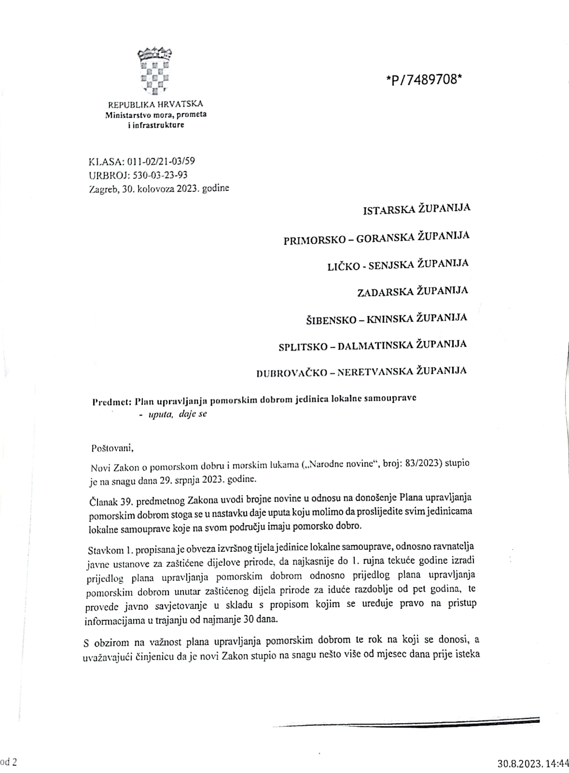
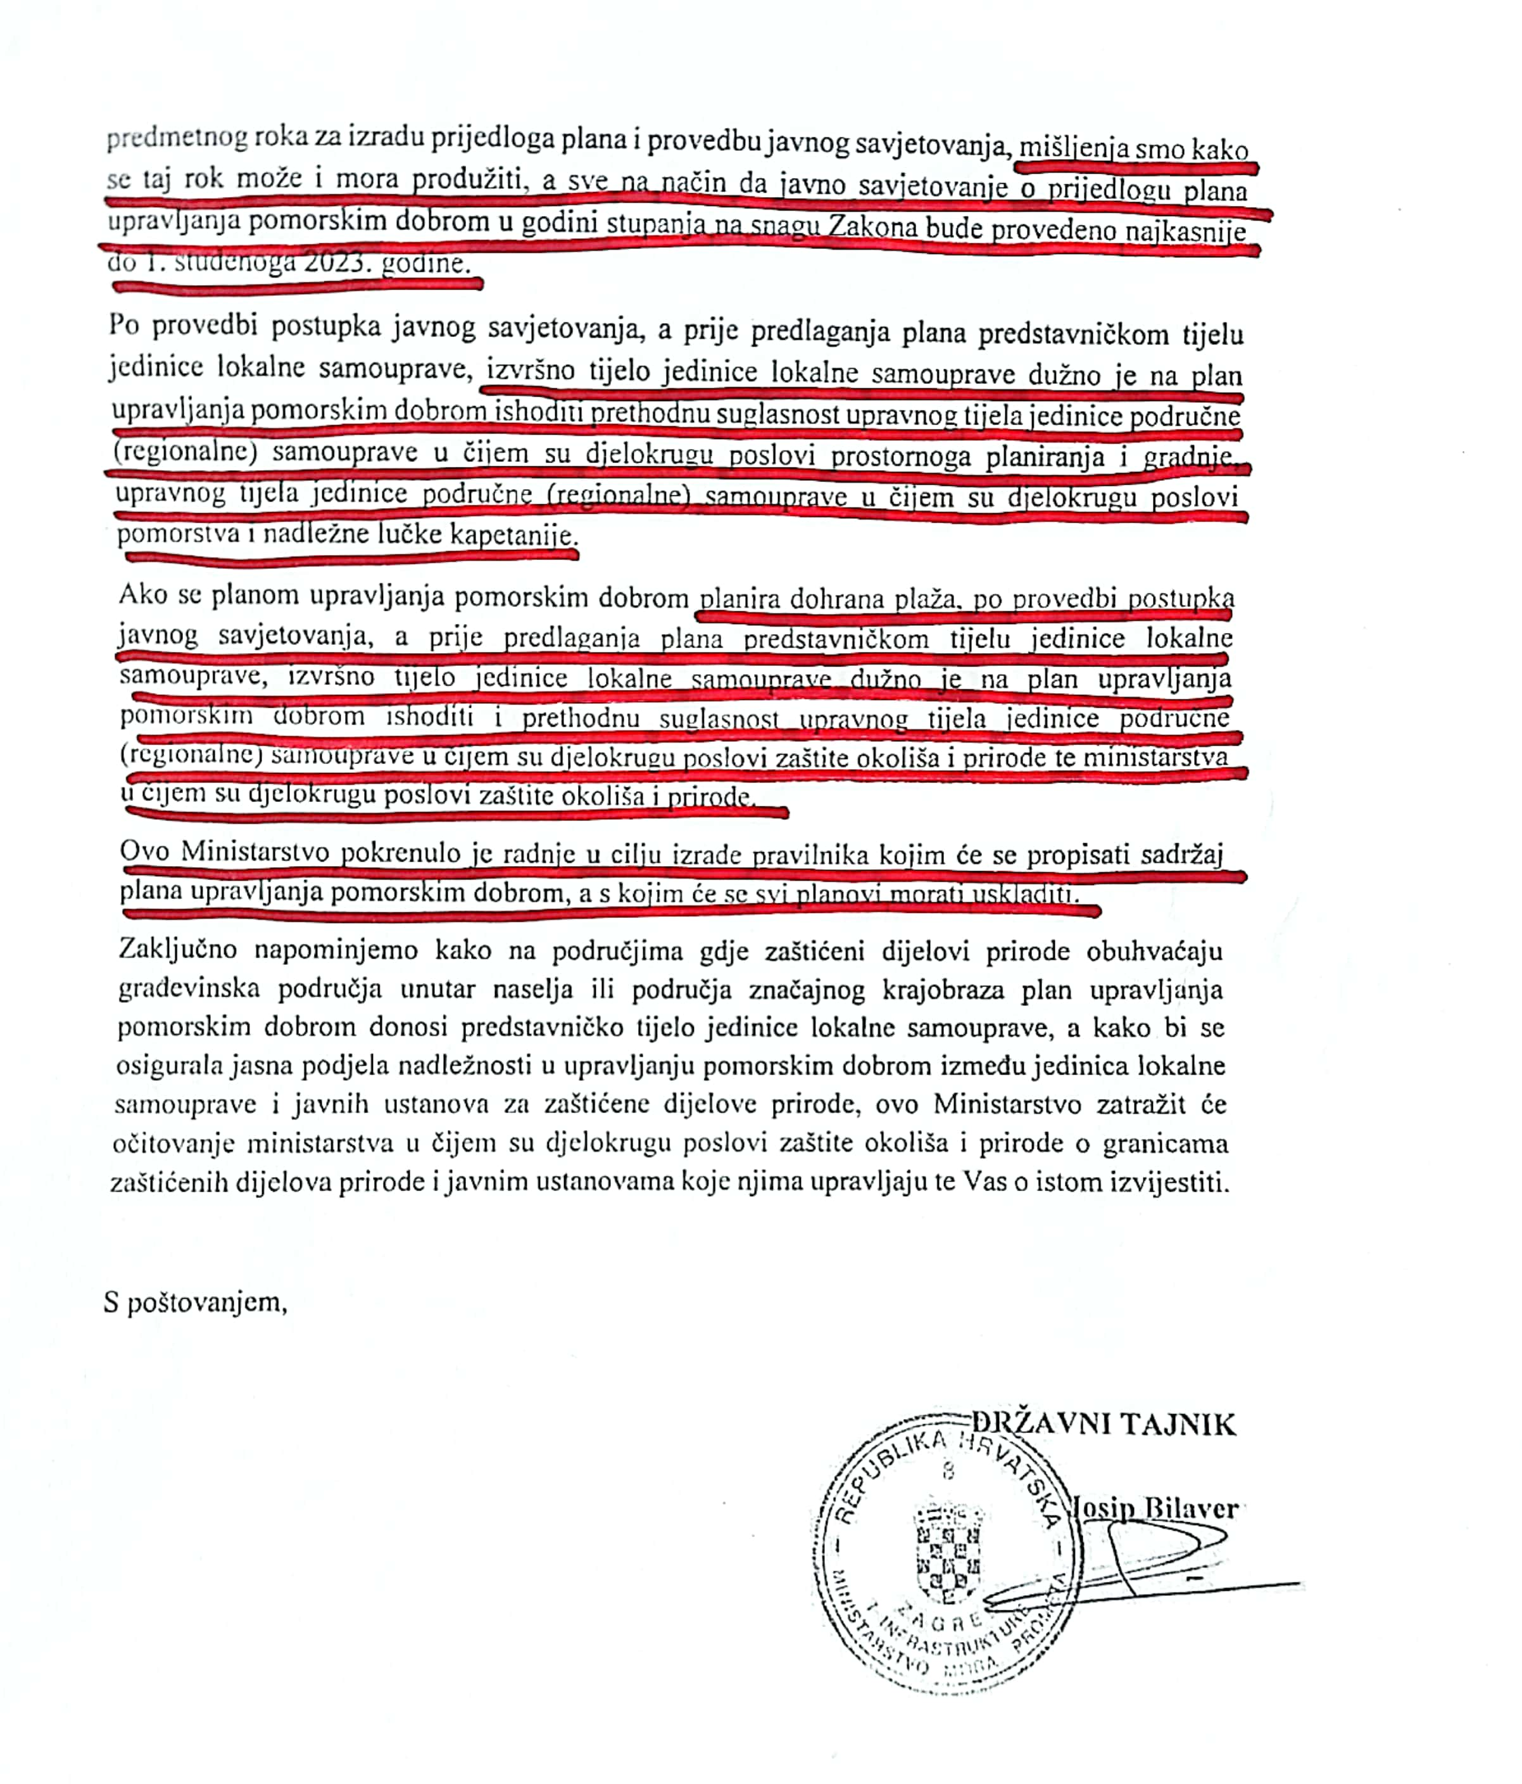

Slide 22
PLANOVI UPRAVLJANJA POMORSKIM DOBROM JEDINICA PODRUČNE (REGIONALNE) SAMOUPRAVE
Izvršno tijelo jedinice područne (regionalne) samouprave (župan) dužno je najkasnije do 1. rujna izraditi Prijedlog plana upravljanja pomorskim dobrom za iduće razdoblje od pet godina, koji sadrži:
planirane aktivnosti na pomorskom dobru i prioritete njihove realizacije,
izvore sredstava za njihovu realizaciju,
plan održavanja i gradnje na pomorskom dobru,
plan davanja koncesija i posebne upotrebe,
plan nadzora koncesionara i ovlaštenika posebne upotrebe
Za Prijedlog plana upravljanja pomorskim dobrom treba provesti javno savjetovanje u trajanju od najmanje 30 dana, u skladu s propisom kojim se uređuje pravo na pristup informacijama.
Po provedbi javnog savjetovanja Plan upravljanja pomorskim dobrom za jedinicu područne (regionalne) samouprave donosi predstavničko tijelo jedinice područne (regionalne) samouprave (županijska skupština) uz prethodnu suglasnost Ministarstva u čijem su djelokrugu poslovi pomorstva.
Izvršno tijelo JP(R)S (župan) dužno je dostaviti Ministarstvu Plan upravljanja pomorskim dobrom koji objedinjuje plan upravljanja pomorskim dobrom jedinice područne (regionalne) samouprave i sve planove jedinica lokalne samouprave za iduće razdoblje.

Slide 23
Dozvole na pomorskom dobru (ex koncesijska odobrenja)
DOZVOLA NA POMORSKOM dobru je upravni akt kojim se ovlašteniku daje vremenski ograničeno pravo na obavljanje djelatnosti na pomorskom dobru, kojom se ne ograničava niti isključuje opća upotreba pomorskog dobra, a za obavljanje djelatnosti može služiti isključivo jednostavna građevina koja se prema propisima kojima se uređuje građenje ne smatra građenjem, izvedena u skladu s posebnim propisima kojima se uređuje zaštita prirode, prostornim planom i uredbom Vlade iz čanka 14. stavka 4. točke 11. ZPDML kojom se uređuje gradnja građevina i izvođenje zahvata u prostoru koji se prema propisima kojima se uređuje građenje ne smatraju građenjem, a koji su dopušteni na prostoru pomorskog dobra.
OVLAŠTENIK DOZVOLE na pomorskom dobru je gospodarski subjekt kojem je izdana dozvola na pomorskom dobru u skladu s odredbama ZPDML.

Slide 24
Na temelju Plana upravljanja pomorskim dobrom izvršno tijelo JLS (gradonačelnik/općinski načelnik) dužno je do 1. veljače tekuće godine objaviti javni natječaj za dodjelu dozvola na pomorskom dobru u službenom glasilu, na oglasnoj ploči, na službenim mrežnim stranicama jedinice lokalne samouprave i najmanje u jednom dnevnom listu.
Ako izvršno tijelo jedinice lokalne samouprave ne objavi javni natječaj do 1. veljače tekuće godine, smatra se da u tekućoj godini neće davati dozvole na pomorskom dobru.
Na temelju zaprimljenih ponuda na javnom natječaju, na temelju odluke predstavničkog tijela JLS, rješenje o davanju dozvole na pomorskom dobru najpovoljnijem ponuditelju donosi izvršno tijelo JLS (gradonačelnik/općinski načelnik).
Dozvole na pomorskom dobru daju se na rok od dvije do pet godina.
IZNIMNO, dozvola na pomorskom dobru može se dati na zahtjev na rok do 20 dana za obavljanje privremene ili prigodne djelatnosti, samo jednom u kalendarskoj godini (kulturne, komercijalne, sportske priredbe, snimanje komercijalnog programa i sl.), uz mogućnost ograničenja opće upotrebe u smislu ograđivanja i naplate ulaska.
Vlada RH uredbom propisuje vrste djelatnosti i visinu minimalne naknade za dodjelu dozvola na pomorskom dobru, koju je dužna donijeti u roku od godinu dana od dana stupanja na snagu ZPDML.
Do stupanja na snagu navedene uredbe ostaje na snazi Uredba o postupku davanja koncesijskog odobrenja na pomorskom dobru (»Narodne novine«, br. 36/04.,63/08., 133/13. i 63/14.) (Čl.231.st.2.)

Slide 25
Rješenje o davanju dozvole na pomorskom dobru je upravni akt na temelju kojeg gospodarski subjekt stječe pravo na obavljanje djelatnosti kojom se ne ograničava opća upotreba pomorskog dobra.
Izreka rješenja o davanju dozvole na pomorskom dobru mora sadržavati:
1. djelatnost za koju se izdaje
2. način obavljanja djelatnosti
3. opseg pomorskog dobra na kojem se djelatnost smije izvršavati
4. zabranu ograničavanja ili isključenja opće upotrebe pomorskog dobra na kojem je dozvola dana.
Protiv rješenja o davanju i ukidanju dozvole na pomorskom dobru može se izjaviti žalba Ministarstvu u čijem su djelokrugu poslovi pomorstva.
Rješenje kojim se daje dozvola umjesto koncesije za pomorsko dobro ništavo je i nema pravni učinak.
Dozvola na pomorskom dobru može se dati gospodarskom subjektu koji je registriran za obavljanje gospodarske djelatnosti za koju je podnio ponudu na javnom natječaju. Dozvola se može dati samo za obavljanje djelatnosti i korištenje pomorskog dobra manjeg značaja. Dozvola na pomorskom dobru ne može se dati ponuditelju koji je koristio pomorsko dobro bez valjane pravne osnove i/ili uzrokovao štetu na pomorskom dobru

Slide 26
Plan upravljanja pomorskim dobrom JLS
„STARI” ZPDML – 2003....2019
„NOVI” ZPDML - 2023
Plan upravljanja PD donosi izvršno tijelo (gradonačelnik/općinski načečnik) svake godine, najkasnije do 1. prosinca tekuće godine (za razdoblje od jedne godine)
za obavljanje djelatnosti na pomorskom dobru, koje ne isključuju niti ograničuju opću upotrebu PD izdaje se koncesijsko odobrenje
Vijeće za davanje koncesijskog odobrenja grada/općine izdaje koncesijsko odobrenje
na rok do najviše 5 (pet) godina,
Plan upravljanja PD donosi predstavničko tijelo JLS (gradsko/općinsko vijeće) na prijedlog izvršnog tijela JLS (gradonačelnik/općinski načelnik), koji je dužno izraditi Prijedloga plana najkasnije do 1. rujna tekuće godine za iduće razdoblje od pet godina.
za obavljanje djelatnosti na pomorskom dobru, koje ne isključuju niti ograničuju opću upotrebu PD izdaje se dozvole na pomorskom dobru
na temelju odluke predstavničkog tijela JLS (gradko/općinsko vijeće) rješenje o davanju dozvole na pomorskom dobru donosi izvršno tijelo JLS (gradonačelnik/općinski načelnik)
na rok od dvije do pet godina

Slide 27
Prava i obveze ovlaštenika dozvole na pomorskom dobru
Ovlaštenik dozvole na pomorskom dobru:
može obavljati djelatnost na pomorskom dobru samo u opsegu i pod uvjetima utvrđenim u dozvoli na pomorskom dobru.
nema pravo sklapati ugovore s trećim osobama na temelju kojih bi treće osobe obavljale djelatnost ili dio djelatnosti iz dozvole, niti ga davatelj dozvole može na to ovlastiti (ne odnosi se na najam, posudbu i sl. samih sredstava kojima se obavlja djelatnost iz dozvole na pomorskom dobru)
Davatelj dozvole na pomorskom dobru dužan je:
brinuti se o tome da se pomorsko dobro koristi u opsegu i granicama utvrđenim u dozvoli na pomorskom dobru
osigurati da ovlaštenik dozvole na pomorskom dobru ne ograničava opću upotrebu pomorskog dobra.
Ako utvrdi da se pomorsko dobro koristi izvan opsega i uvjeta utvrđenih u dozvoli na pomorskom dobru i/ili da ovlaštenik dozvole na pomorskom dobru ograničava opću upotrebu, davatelj dozvole na pomorskom dobru dužan je donijeti rješenje o ukidanju dozvole na pomorskom dobru. (NOVOST !!!!!)

Slide 29
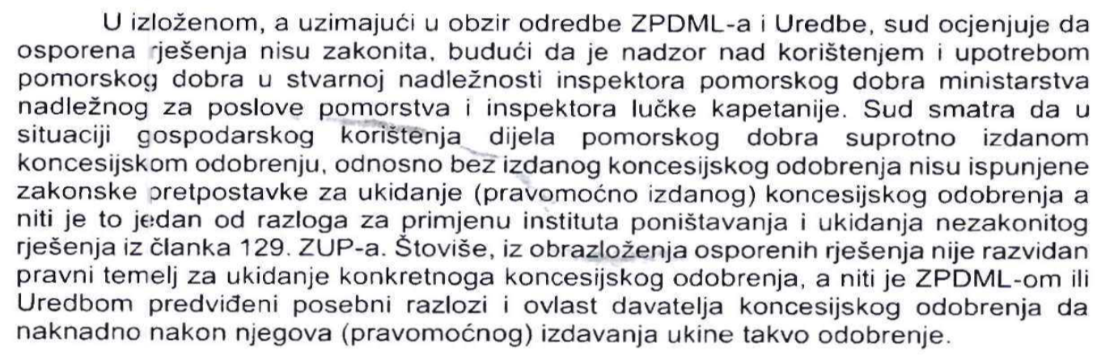

Slide 30
RED NA POMORSKOM DOBRU Odluka o redu na pomorskom dobru – čl.149.
Red na pomorskom dobru je cjelovit sustav mjera i radnji kojima se osigurava zaštita i održavanje pomorskog dobra u općoj upotrebi. Održavanje reda na pomorskom dobru financira se iz sredstava za upravljanje pomorskim dobrom koja su prihod jedinice lokalne samouprave i iz vlastitih sredstava jedinice lokalne samouprave.
U svrhu održavanja reda na pomorskom dobru na prijedlog izvršnog tijela JLS (gradonačelnika/općinskog načelnika) predstavničko tijelo JLS(gradsko/općinsko vijeće) donosi ODLUKU O REDU NA POMORSKOM DOBRU.
Predstavničko tijelo jedinice lokalne samouprave dužno je u roku od 90 dana od dana stupanja na snagu ZPDML (29.07.2023.) donijeti odluku o redu na pomorskom dobru (Članak 234.) ROK za donošenje odluke 27. listopada 2023.g.!!!!!!!
N.B.: Izvršno tijelo jedinice lokalne samouprave (gradonačelnik/općinski načelnik) odgovara za pomorski prekršaj ako ne predloži donošenje odluke o redu na pomorskom dobru, te se može kazniti novčanom kaznom u iznosu od 1300,00 do 6000,00 eura (članak 204.st.1.t. 10.)

Slide 31
ODLUKU O REDU NA POMORSKOM DOBRU propisuje se:
način uređenja i korištenja pomorskog dobra u općoj upotrebi za gospodarske i druge svrhe, građenje građevina koje se prema posebnim propisima grade bez građevinske dozvole i glavnog projekta te održavanje reda na pomorskom dobru u općoj upotrebi
održavanje čistoće i čuvanje površina pomorskog dobra u općoj upotrebi
osiguranje nesmetanog prolaska duž pomorskog dobra.
mjere za provođenje mjera za održavanje reda na pomorskom dobru koje poduzima pomorski redar,
obveze pravnih i fizičkih osoba i
prekršajne odredbe.
NOVČANE KAZNE naplaćene za prekršaje propisane odlukom o redu na pomorskom dobru prihod su proračuna jedinice lokalne samouprave na čijem su području učinjeni prekršaji.

Slide 32
ODLUKOM O REDU NA POMORSKOM DOBRU mora se osigurati mogućnost korištenja površina pomorskog dobra u općoj upotrebi na način koji omogućava kretanje osoba s posebnim potrebama.
Sve osobe na pomorskom dobru u općoj upotrebi dužne su pridržavati se odluke o redu na pomorskom dobru.
UPRAVNO TIJELO JEDINICE LOKALNE SAMOUPRAVE - članak 150.
Poslove provedbe reda na pomorskom dobru obavlja upravno tijelo jedinice lokalne samouprave određeno opcim aktom predstavnickog tijela jedinice lokalne samouprave o ustroju upravnih tijela.
Upravno tijelo jedinice lokalne samouprave obavlja poslove:
nadzora nad provedbom odluke o redu na pomorskom dobru
druge poslove određene odlukom o redu na pomorskom dobru.
POMORSKI REDARI – novi službenici u jedinicama lokalne samouprave - članak 151.
Poslove nadzora koje na temelju ZPDML obavlja upravno tijelo jedinice lokalne samouprave provode pomorski redari, ovlašteni službenici tog tijela. Pomorski redari imaju ovlasti obavljanja nadzora propisane ZPDML i odlukom o redu na pomorskom dobru.

Slide 33
Stjecanje i gubitak ovlaštenja za obavljanje poslova pomorskog redara - članak 152.
POMORSKI REDAR stjece i gubi ovlaštenje za obavljanje poslova nadzora pomorskog dobra u opcoj upotrebi na temelju rješenja koje donosi Ministarstvo u postupku i na nacin propisan odredbama ZPDML.
Rješenje kojim pomorski redar stjecu ovlaštenje za obavljanje poslova nadzora pomorskog dobra u opcoj upotrebi Ministarstvo donosi na zahtjev izvršnog tijela jedinice lokalne samouprave (gradonačelnik/općinski načelnik). Zahtjevu se prilaže preslika rješenja o rasporedu na radno mjesto pomorskog redara za kojeg se ovlaštenje traži te važeća potvrda o uspješno završenom stručnom osposobljavanju kojom se dokazuje osposobljenost pomorskog redara za obavljanje poslova nadzora pomorskog dobra u općoj upotrebi.
Ministarstvo će na zahtjev izvršnog tijela jedinice lokalne samouprave ili po službenoj dužnosti ukinuti rješenje kojim je pomorski redar stekao ovlaštenje za obavljanje određenih poslova nadzora pomorskog dobra u općoj upotrebi u sljedećim slučajevima:
zbog prestanka službe pomorskog redara
zbog udaljenja iz službe pomorskog redara
zbog premještaja pomorskog redara na drugo radno mjesto
u drugim slučajevima kada je to propisano ZPDML i propisima donesenim na temelju tog Zakona.
Protiv rješenja Ministarstva žalba nije dopuštena, ali se može pokrenuti upravni spor.

Slide 34
Stručno osposobljavanje pomorskih redara – članak.153.
Stručno osposobljavanje pomorskih redara za obavljanje poslova nadzora pomorskog dobra u općoj upotrebi organizira i provodi Ministarstvo, a troškove tog osposobljavanja snosi JLS.
Troškovi stručnog osposobljavanja uključuju materijalne troškove za njegovo održavanje te naknadu osobama koje ga provode.
Ministarstvo izdaje potvrdu o uspješno završenom stručnom osposobljavanju kojom se dokazuje osposobljenost pomorskog redara za obavljanje poslova nadzora pomorskog dobra u općoj upotrebi.
Ministar pravilnikom propisuje program i način provođenja stručnog osposobljavanja za obavljanje poslova nadzora pomorskog dobra u općoj upotrebi, a provode ga inspektori pomorskog dobra i drugi ovlašteni službenici Ministarstva i lučkih kapetanija.

Slide 35
BROJ POMORSKIH REDARA U JEDINICI LOKALNE SAMOUPRAVE - članak 154.
Jedinice lokalne samouprave dužne su imati barem jednog pomorskog redara.
Jedinice lokalne samouprave mogu ugovorom ustrojiti zajedničko obavljanje poslova pomorskog redara.
Službena iskaznica i odora pomorskog redara - članak 155.
Pomorski redar mora imati najmanje gimnazijsko srednjoškolsko obrazovanje ili četverogodišnje strukovno srednjoškolsko obrazovanje.
Pomorski redar u obavljanju službene dužnosti nosi službenu odoru i ima službenu iskaznicu.
Izgled službene odore te izgled i sadržaj službene iskaznice pomorskog redara propisuje predstavničko tijelo jedinice lokalne samouprave odlukom.

Slide 36
Nadzor nad provedbom odluke o redu na pomorskom dobru – članak 156.
U provedbi nadzora nad provedbom odluke o redu na pomorskom dobru pomorski redar ovlašten je:
zatražiti i pregledati isprave (osobna iskaznica, putovnica, izvod iz sudskog registra i sl.) na temelju kojih može utvrditi identitet stranke ili zakonskog zastupnika stranke, kao i drugih osoba nazočnih prilikom nadzora
uzimati izjave od odgovornih osoba radi pribavljanja dokaza o činjenicama koje se ne mogu izravno utvrditi, kao i od drugih osoba nazočnih prilikom nadzora
zatražiti pisanim putem od stranke točne i potpune podatke i dokumentaciju potrebnu u nadzoru
prikupljati dokaze i utvrđivati činjenično stanje na vizualni i drugi odgovarajući način (fotografiranjem, snimanjem kamerom, videozapisom i sl.)
obavljati i druge radnje u svrhu provedbe nadzora.
U provedbi nadzora nad provedbom odluke o redu na pomorskom dobru pomorski redar ima pravo i obvezu rješenjem ili na drugi propisani način narediti fizičkim i pravnim osobama mjere za održavanje reda propisane odlukom o redu na pomorskom dobru.
Optužni prijedlog (!!!) za prekršaj propisan ZPDML (???) ili odlukom o redu na pomorskom dobru koji u nadzoru utvrdi pomorski redar podnosi upravno tijelo jedinice lokalne samouprave.

Slide 37
Neometan rad pomorskih redara
Javnopravna tijela te pravne i fizičke osobe obvezne su pomorskom redaru, bez naknade za rad i troškove, u roku koji im odredi, omogućiti provedbu nadzora i osigurati uvjete za neometan rad u okviru njegovih ovlaštenja.
Upravno tijelo jedinice lokalne samouprave ovlašteno je zatražiti pomoć policije ako se prilikom izvršenja rješenja otpor osnovano očekuje.
POKRETANJE UPRAVNOG POSTUPKA ZBOG POVREDE ODLUKE O REDU NA POMORSKOM DOBRU
Kada pomorski redar utvrdi povredu propisa čije izvršenje je ovlašten nadzirati, obvezan je po službenoj dužnosti pokrenuti upravni postupak i narediti odgovarajuće mjere u skladu s odlukom o redu na pomorskom dobru.
Kada pomorski redar utvrdi da nije povrijeđen propis čije izvršenje je ovlašten nadzirati, pa stoga nema uvjeta za pokretanje upravnog postupka, pisanim putem će o tome obavijestiti poznatog prijavitelja u roku od osam dana od dana utvrđenja činjeničnog stanja.

Slide 38
NAREDBA POMORSKOG REDARA
Mjere za održavanje reda na pomorskom dobru propisane odlukom o redu na pomorskom dobru pomorski redar naređuje rješenjem osobi koja je povrijedila odluku odnosno osobi koja je obvezna otkloniti utvrđenu povredu. Ako se ta osoba ne može utvrditi, rješenje se donosi protiv nepoznate osobe.
Ako pomorski redar utvrdi povredu propisa čije izvršenje je ovlašten nadzirati, može donijeti rješenje i bez saslušanja stranke.
Navedene poslove pomorski redar obavlja kao javnu ovlast te je ovlašten provesti izvršenje rješenja koje donese.
PRAVNI LIJEK PROTIV UPRAVNIH AKATA POMORSKOG REDARA
Protiv upravnih akata koje donosi pomorski redar može se izjaviti žalba Ministarstvu.
Žalba izjavljena protiv rješenja pomorskog redara ne odgađa njegovo izvršenje.

Slide 39
Odgovornosti pomorskog redara
POMORSKI REDAR odgovoran je:
za zakonitost svog rada u obavljanju poslova na koje je ovlašten rješenjem Ministarstva
za propuštanje poduzimanja mjera ili radnji na koje je ovlašten ZPDML
za neizvršavanje, nesavjesno, nepravodobno ili nemarno izvršavanje poslova nadzora pomorskog dobra u općoj upotrebi
za davanje netočnih podataka kojima se utječe na donošenje upravnih i prekršajnih mjera ili drugih odluka tijela državne uprave
za zlouporabu položaja i prekoračenje ovlasti.
(odgovara teškim povredama službene dužnosi iz članka 46. stavak 1. toč.1-5. Zakona o službenicima i namještenicima u lokalnoj i područnoj (regionalnoj) samoupravi)

Slide 40
Zbog povreda odgovornosti pomorskog redara Ministarstvo može:
donijeti rješenje o ukidanju rješenja kojim je pomorski redar stekao ovlast za obavljanje određenih poslova nadzora nad provedbom odluke o redu na pomorskom dobru i/ili
predložiti izvršnom tijelu jedinice lokalne samouprave pokretanje postupka protiv pomorskog redara pred nadležnim službeničkim sudom i/ili
podnijeti kaznenu prijavu ako je pomorski redar u obavljanju poslova nadzora pomorskog dobra u općoj upotrebi počinio kazneno djelo.
Pomorski redar dužan je na zahtjev Ministarstva dostaviti izvješće o obavljanju poslova nadzora pomorskog dobra iz svoje nadležnosti, na način i u obliku kako to zatraži Ministarstvo.
OBVEZA NADZORA NAD POMORSKIM DOBROM
JLS je dužna jedanput mjesečno izvršiti nadzor pomorskog dobra na svom području radi utvrđenja nezakonitoga građenja ili drugog oštećenja pomorskog dobra, a i po svakoj prijavi bilo koje osobe te ako utvrdi nezakonite radnje, dužna je o tome obavijestiti nadležno tijelo (nadležne inspekcije, lučku kapetaniju i dr.).

Slide 41
pomorski redar vs. Komunalni redar
STRUČNI UVJETI, ODORA, ISKAZNICA
Članak 155. ZPDML = Članak 111. ZKG
ZAJEDNIČKO OBAVLJANJE POSLOVA POMORSKIH / KOMUNALNIH REDARA
Članak 154. st. 2. ZPDML = Članak 110. ZKG
OVLASTI
Članak 156. ZPDML = Članak 112. ZKG
Članak 157. ZPDML = Članak 113. ZKG
Članak 158. ZPDML = Članak 114. ZKG
Članak 159. ZPDML = Članak 116. ZKG
PRAVNI LIJEK – ŽALBA NE ODGAĐA IZVRŠENJE
Članak 160. st.2. ZPDML = Članak 117. st.2. ZKG
II° TIJELO KOJE ODLUČUJE O ŽALBI NA RJEŠENJE POMORSKOG / KOMUNALNOG REDARA (≠)
Članak 160.st.1. ZPDML - Ministarstvo čijem su djelokrugu poslovi pomorstva
Članak 117.st.1. ZKG upravno tijelo žuapnije nadležno za poslove komunalnog gospodarstva / središnje tijelo državne uprave nadležno za poslove komunalnog gospodarstva (za Grad Zagreb).

Slide 42
Lučki redari - članak 165.
Provedbu reda u lukama otvorenim za javni promet obavlja LUČKI REDAR.
Lučki redar ima ovlasti obavljanja nadzora propisane ZPDML i pravilnikom o redu u luci otvorenoj za javni promet, a zapošljava ga nadležna lučka uprava.
LUČKI REDAR stječe i gubi ovlaštenje za obavljanje poslova nadzora nad provedbom reda u luci otvorenoj za javni promet (kao i kod pomorskih redara) na temelju rješenja Ministarstva, protiv kojeg nije dopuštena žalba, ali se može pokrenuti upravni spor.
Rješenje kojim lučki redar stječe ovlaštenje Ministarstvo donosi na zahtjev ravnatelja lučke uprave, kojem se prilaže preslika ugovora o radu lučkog redara te važeća potvrda o uspješno završenom stručnom osposobljavanju.
Stručno osposobljavanje lučkih redara organizira i provodi Ministarstvo, koje izdaje potvrdu o uspješno završenom stručnom osposobljavanju.
Lučka uprava dužna je imati barem jednog lučkog redara u svakoj luci otvorenoj za javni promet županijskog značaja i luci u kojoj pristaje brod u sustavu javnog linijskog pomorskog prijevoza.
Lučki redar mora imati najmanje gimnazijsko srednjoškolsko obrazovanje ili četverogodišnje strukovno srednjoškolsko obrazovanje, a u obavljanju službene dužnosti nosi službenu odoru i ima službenu iskaznicu. Izgled službene odore te izgled i sadržaj službene iskaznice lučkog redara uređuje upravno vijeće lučke uprave odlukom.

Slide 43
U provedbi nadzora nad provedbom reda u luci otvorenoj za javni promet LUČKI REDAR IMA OVLASTI (kao i pomorski redar):
zatražiti i pregledati isprave (osobna iskaznica, putovnica, izvod iz sudskog registra i sl.) na temelju kojih može utvrditi identitet stranke ili zakonskog zastupnika stranke, kao i drugih osoba nazočnih prilikom nadzora
uzimati izjave od odgovornih osoba radi pribavljanja dokaza o činjenicama koje se ne mogu izravno utvrditi, kao i od drugih osoba nazočnih prilikom nadzora
zatražiti pisanim putem od stranke točne i potpune podatke i dokumentaciju potrebnu u nadzoru
prikupljati dokaze i utvrđivati činjenično stanje na vizualni i drugi odgovarajući način (fotografiranjem, snimanjem kamerom, videozapisom i sl.)
obavljati i druge radnje u svrhu provedbe nadzora.
Lučki redar ima pravo i obvezu rješenjem ili na drugi propisani način narediti fizičkim i pravnim osobama mjere za održavanje reda propisane pravilnikom o redu u luci otvorenoj za javni promet.
Kada utvrdi povredu reda u luci, lučki redar je obvezan, po službenoj dužnosti pokrenuti upravni postupak i narediti odgovarajuće mjere u skladu s pravilnikom o redu u luci otvorenoj za javni promet.
Protiv upravnih akata (rješenja) koje donosi lučki redar može se izjaviti žalba Ministarstvu, koja ne odgađa njegovo izvršenje.

Slide 44
NADZOR NAD PROVEDBOM ZPDML
Obuhvaća nadzor gospodarskih subjekata koji upotrebljavaju, odnosno gospodarski koriste pomorsko dobro, tijela jedinica područne (regionalne) samouprave i jedinica lokalne samouprave, javnih ustanova za zaštićene dijelove prirode, lučkih uprava te svih fizičkih i pravnih osoba koje upotrebljavaju pomorsko dobro.
Nadzor nad provedbom ZPDML ostvaruje se kao:
upravni nadzor
inspekcijski nadzor i
nadzor izvršenja obveza preuzetih ugovorom o koncesiji, ugovorom o posebnoj upotrebi i dozvolom na pomorskom dobru.

Slide 45
Ministarstvo u čijem su djelokrugu poslovi pomorstva obavlja UPRAVNI NADZOR:
nad poslovima upravljanja pomorskim dobrom, koji su povjereni na obavljanje jedinicama područne (regionalne) samouprave, jedinicama lokalne samouprave, javnim ustanovama za zaštićene dijelove prirode i lučkim upravama,
nad radom pomorskih i lučkih redara odnosno čuvara zaštićenih dijelova prirode (zaposlenici javne ustanove za zaštićene dijelove prirode).
Ministarstvo nadzire provedbu ZPDML i propisa donesenih na temelju tog Zakona, zakonitost rada i postupanja te zakonitost općih akata tijela jedinica područne (regionalne) samouprave, jedinica lokalne samouprave, javnih ustanova za zaštićene dijelove prirode i lučkih uprava.
INSPEKCIJSKI NADZOR pomorskog dobra obavljaju:
ovlašteni službenici Ministarstva i
inspektori lučke kapetanije

Slide 46
POSLOVI INSPEKCIJSKOG NADZORA PD obuhvaćaju:
nadzor u svrhu zaštite pomorskog dobra
nadzor redovnog i izvanrednog održavanja pomorskog dobra
nadzor opće upotrebe pomorskog dobra
nadzor gospodarskog korištenja pomorskog dobra
nadzor posebne upotrebe pomorskog dobra
nadzor koncesija na pomorskom dobru
nadzor dozvola na pomorskom dobru
nadzor reda na pomorskom dobru
nadzor reda u luci
nadzor nad privremenim gospodarskim korištenjem pomorskog dobra.
UPRAVNE MJERE inspekcijskog nadzora PD, koje se izriču rješenjem:
1. zabrana korištenja pomorskog dobra
2. naredba za uklanjanje
3. naredba za povrat pomorskog dobra u prvotno stanje
4. naredba za otklanjanje nepravilnosti.

Slide 47
Usmeno rješenje inspektora pomorskog dobra o mjeri uklanjanja
Kada okolnosti slučaja zahtijevaju hitno izvršenje radi sprječavanja daljnjeg protupravnog ponašanja, a predmet uklanjanja su pomorski objekti, lučki uređaji, vozila, olupine, podrtine, štandovi, razni drugi predmeti, stvari, otpad i slično, koji se mogu brzo i jednostavno ukloniti s pomorskog dobra, tada se mjera uklanjanja može donijeti i usmenim rješenjem koje se izvršava na licu mjesta putem pomorskog ili lučkog redara ili putem treće osobe, bez donošenja posebnog rješenja o izvršenju.
Subjekt nadzora dužan je u roku od osam dana od dana donošenja usmenog rješenja postupiti po usmenom rješenju.
Kada donosi usmeno rješenje, inspektor pomorskog dobra dužan je sastaviti pisani otpravak tog rješenja i dostaviti ga subjektu nadzora u roku od osam dana od dana donošenja usmenog rješenja.
Protiv usmenog rješenja žalba nije dopuštena, ali se može pokrenuti upravni spor.

Slide 48
NADZOR IZVRŠENJA OBVEZA PREUZETIH UGOVOROM O KONCESIJI, UGOVOROM O POSEBNOJ UPOTREBI I DOZVOLOM NA POMORSKOM DOBRU
Nadzor nad izvršenjem obveza preuzetih ugovorom o koncesiji, ugovorom o posebnoj upotrebi i dozvolom na pomorskom dobru provodi:
davatelj koncesije,
davatelj posebne upotrebe,
davatelj dozvole na pomorskom dobru i
inspektor pomorskog dobra.
Nadzor nad izvršenjem obveza preuzetih ugovorom o koncesiji vezanih za obračun, naplatu i plaćanje naknada za koncesiju provodi nadležna ustrojstvena jedinica ministarstva nadležnog za financije.

Slide 49
NEZAKONITE GRAĐEVINE NA POMORSKOM DOBRU
Nezakonito izgrađene zgrade i druge građevine izgrađene na pomorskom dobru, jednostavne građevine i drugi izvedeni zahvati u prostoru na pomorskom dobru koji se prema posebnim propisima kojima se uređuje građenje ne smatraju građenjem ne mogu se ozakoniti te ih je graditelj odnosno investitor gradnje dužan ukloniti o svom trošku, na temelju rješenja inspektora pomorskog dobra. Protiv rješenja inspektora pomorskog dobra žalba nije dopuštena, ali se može pokrenuti upravni spor.
Ako se graditelj odnosno investitor gradnje ne može utvrditi, nezakonito izgrađenu građevinu i/ili izveden zahvat u prostoru koji se prema propisima kojima se uređuje građenje ne smatraju građenjem dužna je ukloniti jedinica lokalne samouprave na čijem se području građevina nalazi, u okviru redovnog upravljanja pomorskim dobrom na temelju rješenja inspektora pomorskog dobra.

Slide 50
Građevine vidljive na DOF-u 5/2011 - Članak 212. st.10. i 11.
Jedinice lokalne samouprave dužne su uskladiti svoje prostorne planove sukladno odredbama članka 14. ZPDML u roku od četiri godine od dana stupanja na snagu ZPDML, a ako to ne učine građevine izgrađene na pomorskom dobru više se ne mogu zadržati u prostoru te će se ukloniti.
Gradnja na pomorskom dobru na temelju Plana upravljanja po morskim dobrom - Članak 215.
Gradnja na pomorskom dobru na temelju Plana upravljanja pomorskim dobrom dozvoljena je tek nakon što jedinice lokalne i područne (regionalne) samouprave usklade svoje prostorne planove s ZPDML i posebnim zakonom kojim se uređuje prostorno planiranje i gradnja.
Obveze JLS u vezi s građevinama koje se odmah moraju ukloniti iz prostora - Članak 216.st.1. i 2.
Jedinice lokalne samouprave dužne su u roku od 18 mjeseci od dana stupanja na snagu ZPDML prijaviti nadležnoj lučkoj kapetaniji i nadležnoj inspekciji građevine koje se prema odredbama ZPDML odmah moraju ukloniti iz prostora, a u svrhu poduzimanja daljnjih potrebnih radnji iz njihove nadležnosti. U slučaju nepostupanja JLS odgovaraju za prekršaj.

Slide 51
NADLEŽNOST ZA PROVOĐENJE POSTUPKA O POMORSKIM PREKRŠAJIMA – čl.194.
Postupak o pomorskim prekršajima na pomorskom dobru utvrđenima ZPDML vodi se po propisima kojima se uređuju prekršaji (Prekršajni zakon!!!).
LUČKE KAPETANIJE odlučuju u prvom stupnju o pomorskim prekršajima utvrđenima ZPDML.
Prekršajni postupak vodi voditelj prekršajnog postupka, koji se može imenovati za područje dviju ili više lučkih kapetanija.
O žalbama protiv odluka voditelja prekršajnog postupka odlučuje VISOKI PREKRŠAJNI SUD RH.
PREKRŠAJNI ZAKON (NN br. 107/07, 39/13, 157/13, 110/15, 70/17, 118/18, 114/22)
Članak 93.st.1. - U prekršajnim predmetima sude:
općinski sudovi i
Visoki prekršajni sud Republike Hrvatske.
Posebnim se zakonom (ZPDML!!!!) može propisati stvarna nadležnost tijela državne uprave za vođenje prekršajnog postupka u prvom stupnju, osim u postupku po prigovoru protiv obaveznog prekršajnog naloga.
Članak 190.st.1. - Tijelo državne uprave koje vodi prekršajni postupak, RJEŠENJEM O PREKRŠAJU obustavlja prekršajni postupak ili okrivljenika proglašava krivim.

Slide 52
PREKRŠAJNE ODREDBE
Inpekcijski nadzor provode inspektori pomorskog dobra (ovlašteni službenici Ministarstva i inspektori lučke kapetanije). O pomorskim prekršajima u prvom stupnju odlučuju Lučke kapetanije
Članak 197.
(1) Novčanom kaznom u iznosu od 6000,00 do 130.000,00 eura kaznit će se za pomorski prekršaj pravna osoba koja bez pravne osnove propisane ovim Zakonom:
1. upotrebljava pomorsko dobro (članak 12. stavak 1. točka 1.) i/ili
2. gospodarski koristi pomorsko dobro (članak 12. stavak 1. točka 2.) i/ili
3. obavlja djelatnosti na pomorskom dobru (članak 12. stavak 1. točka 3.) i/ili
....
8. ako jedinica lokalne samouprave ne postupi sukladno članku 216. stavku 1. ovoga Zakona (u roku od 18 mjeseci od dana stupanja na snagu ZPDML ne prijavi nadležnoj lučkoj kapetaniji i nadležnoj inspekciji građevine koje se prema odredbama ZPDML odmah moraju ukloniti iz prostora, a u svrhu poduzimanja daljnjih potrebnih radnji iz njihove nadležnosti).
(2) Za prekršaj iz stavka 1. ovoga članka kaznit će se novčanom kaznom u iznosu od 2000,00 do 6000,00 eura i odgovorna osoba u pravnoj osobi.

Slide 53
Članak 204.
(1) Novčanom kaznom u iznosu od 1300,00 do 6000,00 eura kaznit će se za pomorski prekršaj IZVRŠNO TIJELO JEDINICE LOKALNE SAMOUPRAVE odnosno ravnatelj javne ustanove za zaštićene dijelove prirode:
ako na dijelu pomorskog dobra danog u koncesiju, za vrijeme trajanja koncesije prostornim planom promijeni ili ograniči namjenu područja bez prethodne suglasnosti davatelja koncesije (članak 16. stavak 2.)
ako redovno ne održava i ne unaprjeđuje pomorsko dobro u općoj upotrebi (članak 37. stavak 1. točka 1.)
ako ne vodi brigu o zaštiti i osiguravanju opće upotrebe pomorskog dobra (članak 37. stavak 1. točka 2.)
ako ne provodi nadzor nad pomorskim dobrom u općoj upotrebi (članak 37. stavak 1. točka 4.)
ako ne unosi podatke o dozvolama na pomorskom dobru u Jedinstvenu nacionalnu bazu podataka pomorskog dobra Republike Hrvatske (članak 37. stavak 1. točka 6.)
ako ne provodi nadzor nad ovlaštenicima dozvola na pomorskom dobru radi osiguranja da pomorsko dobro koriste u opsegu i granicama utvrđenim u dozvoli na pomorskom dobru (članak 37. stavak 1. točka 7.)
ako ne održava red na pomorskom dobru u općoj upotrebi (članak 37. stavak 1. točka 8.)
ako ne štiti pravo na opću upotrebu pomorskog dobra i ne poduzima sve radnje radi sprječavanja nezakonitog postupanja, samovlasnog zauzeća, devastacije pomorskog dobra i nezakonitog nasipavanja (članak 37. stavak 4.)
ako prihode iz članka 42. stavaka 1., 2., 3. i 4. ovoga Zakona ne koristi namjenski za upravljanje pomorskim dobrom i financiranje odnosno sufinanciranje projekata na pomorskom dobru i za aktivnosti kojima je cilj unaprjeđenje pomorskog dobra (članak 42. stavak 6.)
ako ne predloži donošenje odluke o redu na pomorskom dobru (članak 149. stavak 3.)
ako jedinica lokalne samouprave nema barem jednog pomorskog redara (članak 154.).
(2) Ako je prekršaj iz stavka 1. ovoga članka počinjen iz koristoljublja odnosno ako je počinjenjem prekršaja izvršno tijelo jedinice lokalne samouprave ostvarilo imovinsku korist, kaznit će novčanom kaznom do dvostrukog iznosa novčane kazne propisane ovim člankom.

Slide 54
Jedinstvena nacionalna baza podataka pomorskog dobra Rh
MINISTARSTVO je dužno ustrojiti i voditi Jedinstvenu nacionalnu bazu podataka pomorskog dobra Republike Hrvatske, kao interoperabilnu bazu prostornih podataka radi vođenja evidencije te razmjene podataka i povezivanja s ostalim sustavima: prostornoga uređenja, zaštite okoliša i prirode, kulturnih dobara i drugih.
U Jedinstvenu nacionalnu bazu podataka pomorskog dobra RH unose se podaci o:
koncesijama,
posebnoj upotrebi,
dozvolama na pomorskom dobru i
privremenom gospodarskom korištenju pomorskog dobra.
Jedinstvena nacionalna baza podataka pomorskog dobra Republike Hrvatske vodi se u elektroničkom obliku.
Svi davatelji koncesija, posebne upotrebe i dozvola na pomorskom dobru (JLS !!!!) dužni su u roku ne dužem od 30 dana od nastupa okolnosti unijeti sve podatke o danim koncesijama i dozvolama na pomorskom dobru u Jedinstvenu nacionalnu bazu podataka pomorskog dobra RH.

Slide 55
Donošenje propisa
Vlada RH donijet će u roku od godinu dana od dana stupanja na snagu ZPDML uredbe:
Uredbu iz članka 72. stavka 7. kojom propisuje vrste djelatnosti i visinu minimalne naknade za dodjelu dozvola na pomorskom dobru.
Uredbu iz članka 14. stavka 4. točke 11., kojom uređuje gradnju građevina i izvođenje zahvata u prostoru koji se prema propisima kojima se uređuje građenje ne smatraju građenjem, a koji su dopušteni na prostoru pomorskog dobra
Nacionalni plan upravljanja i gospodarenja pomorskim dobrom i morskim lukama, iz članka 35., s kojim svi planovi upravljanja pomorskim dobrom moraju biti usklađeni.
Ministar će u roku od godinu dana od dana stupanja na snagu ZPDML donijeti pravilnike kojima propisuje:
sadržaj Plana upravljanja pomorskim dobrom.
sadržaj i način vođenja Upisnika koncesija.
sadržaj, način vođenja i način unosa podataka u Jedinstvenu nacionalnu bazu podataka pomorskog dobra Republike Hrvatske.
program i način provođenja stručnog osposobljavanja za obavljanje poslova nadzora pomorskog dobra u općoj upotrebi, koje obavljaju pomorski redari odnosno čuvara zaštićenih dijelova prirode
program i način provođenja stručnog osposobljavanja za obavljanje poslova nadzora nad provedbom reda u luci otvorenoj za javni promet, koje obavljaju lučki redari

Slide 56
ZAKLJUČAK
Nesporno je da „novi” Zakon o pomorskom dobru i morskim lukama donosi brojne novosti u primjeni za jedinice lokalne saouprave (ukidaju se koncesijska odobrenja, uvode se dozvole na pomorskom dobru, planove upravljanja pomorskim dobrom donosi predstavničko tijelo, na rok od 5 godina, umjesto do sada izvršnog tijela na rok od 1 godine, uvode se pomorski redari, koji ovlaštenje za vršenje nadzora na pomorskom dobru stječu stručnim usavršavenjem pri ministartsvu, obveza donošenja odluke o redu na pomorskom dobru, žaštita prava na opću upotrebu pomorskog dobra.......).
JLS su dobile puno veće ovlasti u smislu očuvanja i nadzora pomorskog dobra kao općeg dobra, međutim ostaje za vidjeti hoće li time zaista biti osigurana veća garancija u zaštiti i očuvanju pomorskog dobra, kao našeg najvećeg bogatsva i jednog od naših najvažnijih resursa te ujedno opravdati cilj i svrhu donošenja zakona.
Nadajmo se da hoće!!!!

Slide 57
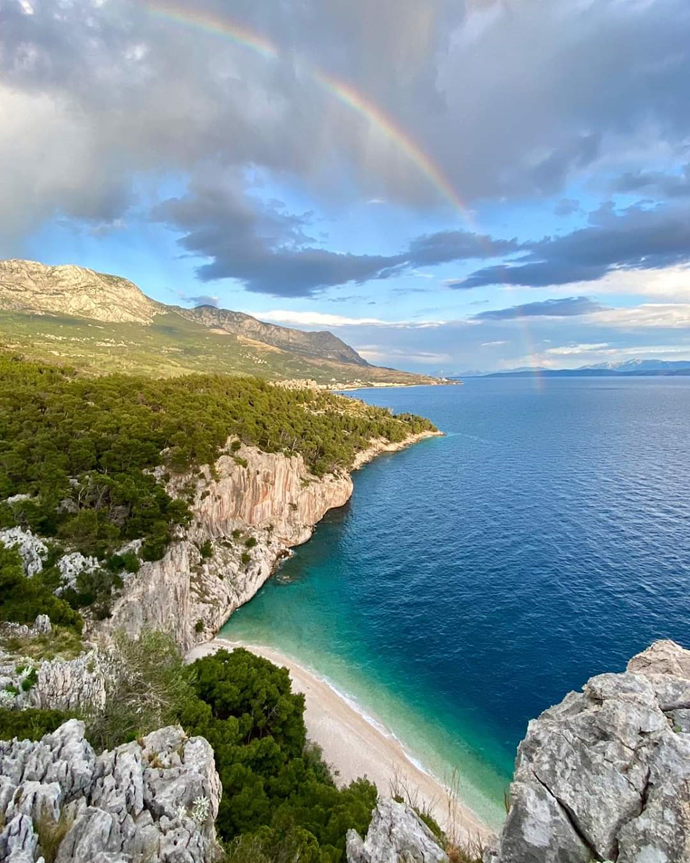
Hvala na pažnji!
Matko Lovreta, dipl.iur.
Privremeni pročelnik Upravnog odjela za razvoj Grada Makarske

